Slide 1
Distribusi Peluang Kontinu
Pertemuan – 11
[ BAGIAN 1 ]

Slide 2
Karakteristik
Distribusi Probabilitas Normal
Berbentuk lonceng (bell-shaped) dan memiliki satu puncak pada bagian tengah distribusi.
Rata-rata, median, dan modusnya sama dan terletak di pusat distribusi.
Luas area di bawah kurva normal adalah 1,00; setengah dari luas di bawah kurva normal ada di sebelah kanan dari titik pusatnya dan setengah yang lain ada di sebelah kirinya.
Kurvanya simetris (symmetrical) dengan sumbu di sekitar rata-rata.
Distribusinya asymptotic: kurva mendekati sumbu X tetapi tidak pernah sampai menyentuhnya. Dengan kata lain, perpanjangan ekor kurva tak hingga di kedua arahnya.
Lokasi sebuah distribusi normal ditentukan oleh rata-rata, μ, sedangkan dispersi atau sebarannya ditentukan oleh standar deviasi, σ.

Slide 3
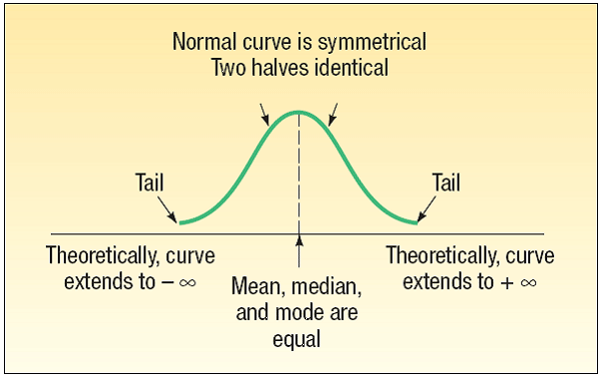
Grafik Distribusi Normal

Slide 4
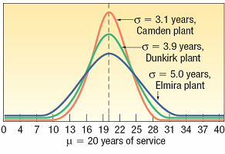
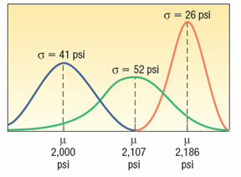
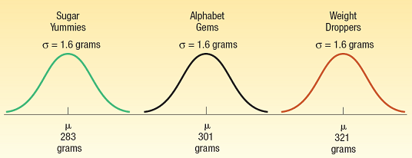
“Keluarga” Distribusi Normal

Slide 5

Distribusi Probabilitas Normal Baku
Distribusi normal baku (standar) merupakan distribusi normal dengan rata-rata 0 dan standar deviasi 1.
Disebut juga distribusi z.
Nilai z : jarak yang bertanda antara sebuah nilai X yang dipilih dari rata-rata μ, dibagi dengan standar deviasinya, σ.
The formula is:

Slide 6
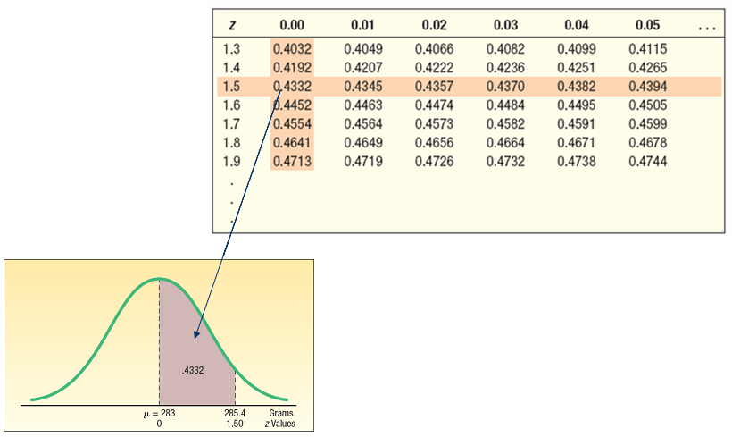
Areas Under the Normal Curve

Slide 7
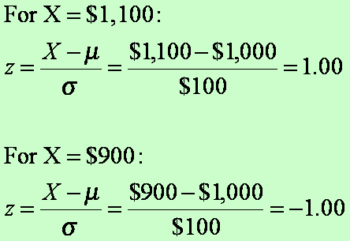
Contoh Distribusi Normal
Upah mingguan para mandor pada industri gelas mengikuti distribusi probabilitas normal dengan rata-rata $1,000 dan standar deviasi $100.
Berapa nilai z untuk upah, sebut saja X, untuk seorang mandor yang mendapatkan $1,100 per minggunya?
Berapa nilai z untuk seorang mandor yang mendapatkan $900 per minggunya?

Slide 8
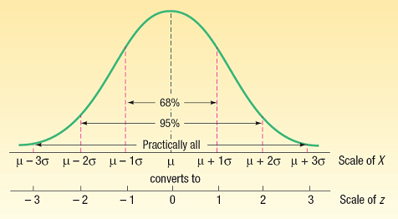
Aturan Empiris
Sekitar 68 persen bidang di bawah kurva normal terletak dalam satu standar deviasi dari rata-rata, ditulis μ±1σ
Sekitar 95 persen area di bawah kurva normal terletak dalam dua standar deviasi dari rata-rata, ditulis μ±2σ
Hampir semua daerah di bawah kurva terletak dalam tiga standar deviasi dari rata-rata, ditulis μ±3σ

Slide 9
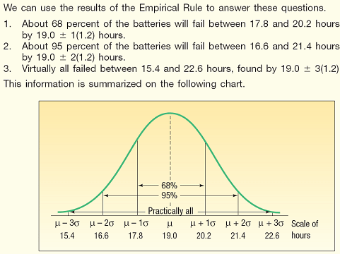
Contoh Aturan Empiris
Sebagai bagian dari program penjaminan kualitas, perusahaan baterai Autolite melakukan pengujian masa pakai baterai yang diproduksi-nya. Untuk sebuah baterai alkaline D-cell tertentu, rata-rata masa pakainya adalah 19 jam. Masa pakai baterai mengikuti sebuah distribusi normal dengan standar deviasi 1,2 jam. Jawab pertanyaan berikut :
Terdapat diantara dua nilai berapa masa pakai dari sekitar 68 persen baterai?
Terdapat diantara dua nilai berapa masa pakai dari sekitar 95 persen baterai?
Terdapat diantara dua nilai berapa masa pakai semua baterai?
Kita dapat menggunakan hasil dari Aturan Empiris untuk menjawab pertanyaan ini.
Sekitar 68% akan habis masa pakainya antara 17,8 dan 20,2 jam, diperoleh dari 19,0 ±1(1,2) jam.
Sekitar 95% akan habis masa pakainya antara 16,6 dan 21,4 jam, diperoleh dari 19,0 ±2(1,2) jam.
Semua baterai akan habis masa pakainya antara 15,4 dan 22,6 jam, diperoleh dari 19,0 ±3(1,2) jam.

Slide 10
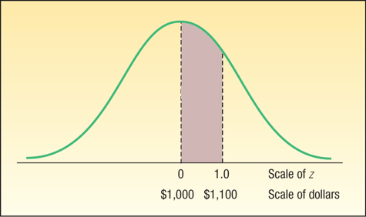
Menentukan Luas di Bawah Kurva Normal
Dalam contoh sebelumnya, kita melaporkan bahwa rata-rata upah mingguan untuk para mandor di industri gelas mengikuti distribusi probabilitas normal dengan rata-rata $1,000 dan standar deviasi $100.
Berapa probabilitas memilih seorang mandor yang upah mingguannya antara $1,000 dan $1,100?
Ditulis P (1000 < X < 1100) ?

Slide 11
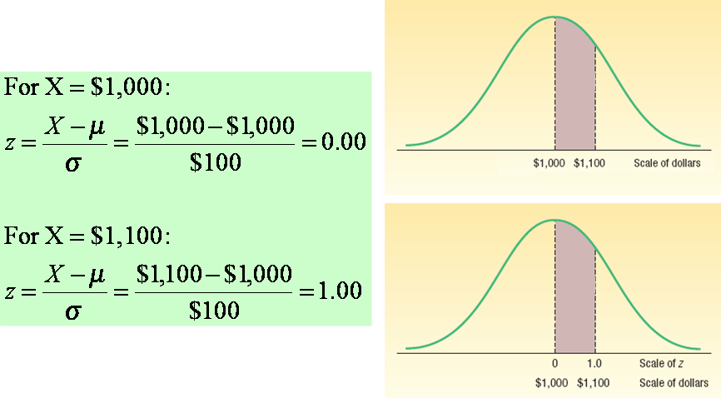
Menentukan Luas di Bawah Kurva Normal

Slide 12
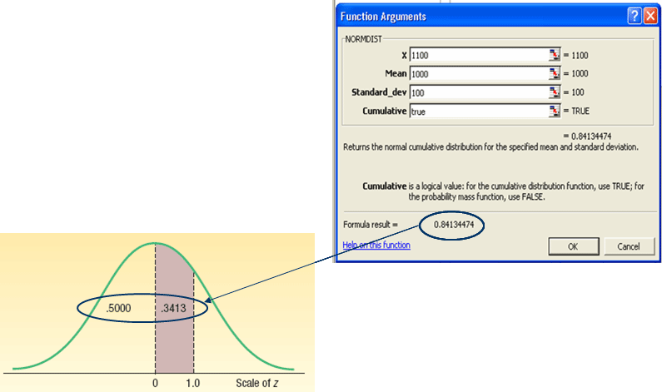
Finding Areas for Z Using Excel
The Excel function
=NORMDIST(x,Mean,Standard_dev,Cumu)
=NORMDIST(1100,1000,100,true)
generates area (probability) from
Z=1 and below

Slide 13
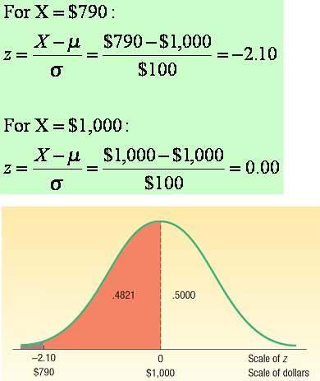
Menentukan Luas di Bawah Kurva Normal – Contoh 2
Berdasarkan informasi upah mingguan bagian mandor pada industri gelas. Distribusi upah mingguan mengikuti distribusi probabilitas normal, dengan rata-rata $1,000 dan standar deviasi $100.
Berapa probabilitas memilih mandor dalam industri gelas yang memiliki pendapatan :
Antara $790 dan $1,000?

Slide 14
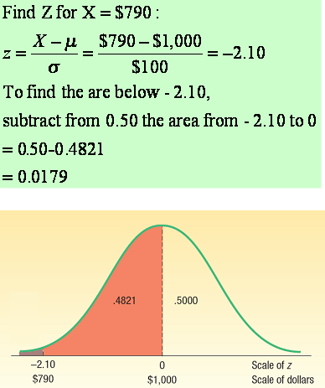
Menentukan Luas di Bawah Kurva Normal – Contoh 3
Berdasarkan informasi upah mingguan bagian mandor pada industri gelas. Distribusi upah mingguan mengikuti distribusi probabilitas normal, dengan rata-rata $1,000 dan standar deviasi $100.
Berapa probabilitas memilih mandor dalam industri gelas yang memiliki pendapatan :
Kurang dari $790?

Slide 15
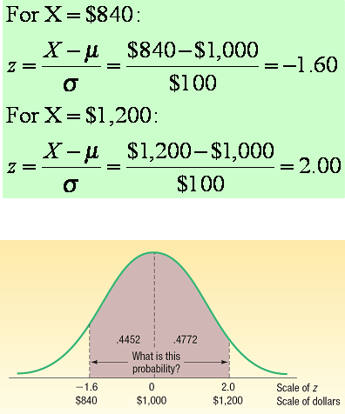
Menentukan Luas di Bawah Kurva Normal – Contoh 4
Berdasarkan informasi upah mingguan bagian mandor pada industri gelas. Distribusi upah mingguan mengikuti distribusi probabilitas normal, dengan rata-rata $1,000 dan standar deviasi $100.
Berapa probabilitas memilih mandor dalam industri gelas yang memiliki pendapatan :
Antara $840 dan $1,200?

Slide 16
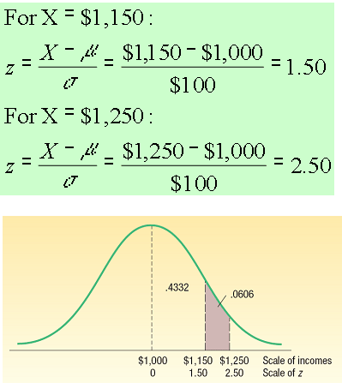
Menentukan Luas di Bawah Kurva Normal – Contoh 5
Berdasarkan informasi upah mingguan bagian mandor pada industri gelas. Distribusi upah mingguan mengikuti distribusi probabilitas normal, dengan rata-rata $1,000 dan standar deviasi $100.
Berapa probabilitas memilih mandor dalam industri gelas yang memiliki pendapatan :
Antara $1,150 dan $1,250?

Slide 17
Referensi
Aczel, Amir D., and Jayavel Sounderpandian (2006), Complete Business Statistics, 6th edition, McGraw Hill.
Levine, David M. (2008), Statistics for Managers : using Microsoft Excel, 5th Edition, Pearson Education.
Lind, Douglas A. (2008), Statistical Techniques in Business & Economics, 13th Edition, McGraw Hill.
Lind, Douglas A. (2007), Teknik-teknik Statistika dalam Bisnis dan Ekonomi Menggunakan Data Global, jilid 1, Edisi 13, Erlangga.
Lind, Douglas A. (2008), Teknik-teknik Statistika dalam Bisnis dan Ekonomi Menggunakan Data Global, jilid 2, Edisi 13, Erlangga.
Wahab, Moataza Mahmoud Abdel, Sampling Techniques & Sample Size, Presentation Material of Biostatistic, High Institute of Public Health, University of Alexandria.

Slide 18
Akhir materi
Pertemuan – 11

